Slide 1

PROJEKT BUDŻETU POWIATU SŁUPSKIEGO
NA 2019 ROK

Slide 2
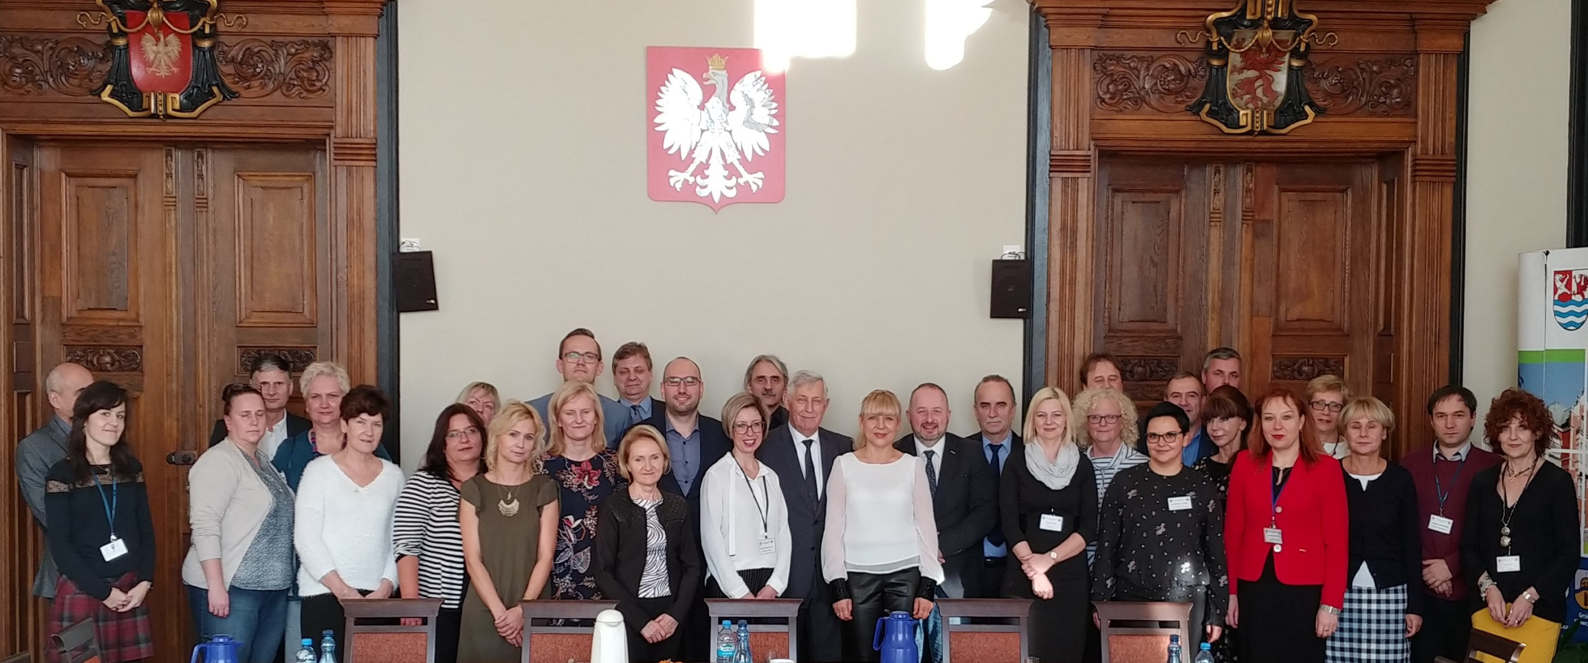
UCZESTNIKAMI PRAC NAD PROJEKTEM BUDŻETU POWIATU
I ŹRÓDŁEM INFORMACJI PLANISTYCZNEJ SĄ PRZEDE WSZYSTKIM:
KIEROWNICY SAMORZĄDOWYCH JEDNOSTEK
ORGANIZACYJNYCH POWIATU:
DOM POMOCY SPOŁECZNEJ DLA DZIECI
W PRZYTOCKU
PROWADZONY PRZEZ ZGROMADZENIE BRACI SZKÓŁ CHRZEŚCIJAŃSKICH W KOPCU
CENTRUM ADMINISTRACYJNE DOMÓW DLA DZIECI W USTCE
POWIATOWE CENTRUM POMOCY RODZINIE W SŁUPSKU
POWIATOWY URZĄD PRACY W SŁUPSKU
ZARZĄD DRÓG POWIATOWYCH W SŁUPSKU
PLACÓWKA OPIEKUŃCZO – WYCHOWAWCZA
TYPU RODZINNEGO
„GNIAZDO RODZINNE” W LULEMINIE
POWIATOWY INSPEKTOR NADZORU BUDOWLANEGO W SŁUPSKU
MŁODZIEŻOWY OŚRODEK SOCJOTERAPII W USTCE
PORADNIA PSYCHOLOGICZNO - PEDAGOGICZNA W SŁUPSKU
SPECJALNY OŚRODEK SZKOLNO -WYCHOWAWCZY W DAMNICY
KOMÓRKI ORGANIZACYJNE STAROSTWA POWIATOWEGO
(WYDZIAŁY, SAMODZIELNE STANOWISKA)
ZESPÓŁ SZKÓŁ OGÓLNOKSZTAŁCĄCYCH I TECHNICZNYCH W USTCE
ZESPÓŁ SZKÓŁ AGROTECHNICZNYCH W SŁUPSKU
DOMY POMOCY SPOŁECZNEJ
W MACHOWINIE, MACHOWINKU I LUBUCZEWIE
CENTRUM EDUKACJI REGIONALNEJ

Slide 3
PODSTAWOWE ZAŁOŻENIA BUDŻETU POWIATU NA 2019 ROK
DOCHODY OGÓŁEM | 94 889 121
bieżące | 89 754 121
majątkowe | 5 135 000
WYDATKI OGÓŁEM | 94 006 452
bieżące | 79 745 836
majątkowe | 14 260 616
NADWYŻKA | 882 669
NADWYŻKA OPERACYJNA | 10 008 285
PRZYCHODY OGÓŁEM | 944 949
Przychody ze sprzedaży innych papierów wartościowych emisja papierów wartościowych (obligacje) na spłatę wcześniej zaciągniętych zobowiązań | 944 949
ROZCHODY OGÓŁEM | 1 827 618
Spłata kredytów | 257 618
Wykup innych papierów wartościowych (obligacji) | 1 570 000

Slide 4
ZASADA ZRÓWNOWAŻENIA BUDŻETU
Wyszczególnienie | Plan
Dochody + Przychody | 94 889 121 + 944 949 = 95 834 070
Wydatki + Rozchody | 94 006 452 + 1 827 618 = 95 834 070

Slide 5
RELACJA DOCHODÓW I WYDATKÓW BUDŻETU POWIATU W LATACH 2019-2022
Z PODZIAŁEM NA BIEŻĄCE I MAJĄTKOWE WG WPF

Slide 6
PLANOWANE DOCHODY I WYDATKI NA 2019 ROK
Z PODZIAŁEM NA JEDNOSTKI ORGANIZACYJNE POWIATU
JEDNOSTKI OŚWIATOWE
Zespół Szkół Ogólnokształcących i Technicznych w Ustce
WYDATKI 2 478 682 | DOCHODY 120 730
bieżące 2 478 682 | bieżące 120 730
majątkowe 0 | majątkowe 0
Zespół Szkół Agrotechnicznych w Słupsku
WYDATKI 5 847 520 | DOCHODY 17 530
bieżące 5 847 520 | bieżące 17 530
majątkowe 0 | majątkowe 0
Młodzieżowy Ośrodek Socjoterapii w Ustce
WYDATKI 3 114 456 | DOCHODY 287 734
bieżące 3 114 456 | bieżące 287 734
majątkowe 0 | majątkowe 0
Poradnia Psychologiczno - Pedagogiczna w Słupsku
WYDATKI 1 844 960 | DOCHODY 23 630
bieżące 1 844 960 | bieżące 23 630
majątkowe 0 | majątkowe 0
Specjalny Ośrodek Szkolno -Wychowawczy w Damnicy
WYDATKI 5 592 293 | DOCHODY 182 104
bieżące 5 592 293 | bieżące 182 104
majątkowe 0 | majątkowe 0

Slide 7
PLANOWANE DOCHODY I WYDATKI NA 2019 ROK
Z PODZIAŁEM NA JEDNOSTKI ORGANIZACYJNE POWIATU
DOMY POMOCY SPOŁECZNEJ
Dom Pomocy Społecznej w Machowinie
WYDATKI 5 544 609 | DOCHODY 2 849 649
bieżące 5 514 609 | bieżące 2 849 649
majątkowe 30 000 | majątkowe 0
Dom Pomocy Społecznej w Machowinku
WYDATKI 3 842 132 | DOCHODY 1 784 782
bieżące 3 822 132 | bieżące 1 784 782
majątkowe 20 000 | majątkowe 0
Dom Pomocy Społecznej w Lubuczewie
WYDATKI 4 900 080 | DOCHODY 3 800 820
bieżące 4 844 080 | bieżące 3 800 820
majątkowe 56 000 | majątkowe 0

Slide 8
PLANOWANE DOCHODY I WYDATKI NA 2019 ROK
Z PODZIAŁEM NA JEDNOSTKI ORGANIZACYJNE POWIATU
POZOSTAŁE JEDNOSTKI
Starostwo Powiatowe w Słupsku
WYDATKI 23 502 168 | DOCHODY 81 318 320
bieżące 20 387 552 | bieżące 76 198 320
majątkowe 3 114 616 | majątkowe 5 120 000
Centrum Administracyjne Domów dla Dzieci w Ustce
WYDATKI 3 140 928 | DOCHODY 800
bieżące 3 140 928 | bieżące 800
majątkowe 0 | majątkowe 0
Powiatowe Centrum Pomocy Rodzinie w Słupsku
WYDATKI 7 805 122 | DOCHODY 3 049 572
bieżące 7 805 122 | bieżące 3 049 572
majątkowe 0 | majątkowe 0
Powiatowy Inspektor Nadzoru Budowlanego w Słupsku
WYDATKI 496 000 | DOCHODY 50
bieżące 496 000 | bieżące 50
majątkowe 0 | majątkowe 0
Powiatowy Urząd Pracy w Słupsku
WYDATKI 8 056 917 | DOCHODY 79 614
bieżące 8 031 917 | bieżące 79 614
majątkowe 25 000 | majątkowe 0
Zarząd Dróg Powiatowych w Słupsku
WYDATKI 17 840 585 | DOCHODY 1 373 786
bieżące 6 825 585 | bieżące 1 358 786
majątkowe 11 015 000 | majątkowe 15 000

Slide 9
PROJEKT PLANU FINANSOWEGO CENTRUM EDUKACJI REGIONALNEJ
Treść | Plan na 2018 r. (na 30.09.2018 r.) | Przewidywane wykonanie w 2018 r. | Projekt planu na 2019 r. | % (kol. 5/4)
PRZYCHODY OGÓŁEM, w tym: | 251 500 | 251 500 | 242 000 | 96,22
przychody z prowadzonej działalności | 251 500 | 251 500 | 242 000 | 104,32
dotacje na działalność statutową ze środków powiatu | 231 500 | 231 500 | 241 500 | 104,32
pozostałe przychody | 20 000 | 20 000 | 500 | 0
KOSZTY OGÓŁEM, w tym: | 251 500 | 251 500 | 242 000 | 96,22
wynagrodzenia i składki od nich naliczane | 152 509 | 152 509 | 163 622 | 107,29
zakup towarów i usług | 92 467 | 92 467 | 70 564 | 87,06
świadczenia na rzecz pracowników | 4 034 | 4 034 | 3 964 | 100
ubezpieczenia OC i majątkowe | 920 | 920 | 1 250 | 135,87
koszty podróży służbowych | 1 570 | 1 570 | 2 600 | 165,61

Slide 10
PLANOWANE DOCHODY POWIATU SŁUPSKIEGO NA 2019 ROK
W PORÓWNANIU Z PRZEWIDYWANYM WYKONANIEM ROKU 2018
Lp. | Treść | Plan na 2018 r. (na 30.09.2018 r.) | Przewidywane wykonanie na 31.12. 2018 r. | Projekt planu na 2019 r. | % (kol. 5/4)
1. | Dochody własne | 35 503 176 | 36 285 032 | 38 318 297 | 105,6
 | udział w podatku dochodowym od osób fizycznych (dochody bieżące) | 19 494 441 | 19 494 441 | 22 811 885 | 117,02
 | udział w podatku dochodowym od osób prawnych (dochody bieżące) | 400 000 | 559 741 | 409 200 | 73,11
 | dochody z majątku powiatu (dochody majątkowe) | 322 256 | 347 156 | 215 000 | 61,93
 | pozostałe dochody własne (dochody bieżące) | 15 286 479 | 15 883 694 | 14 882 212 | 93,69
2. | Subwencje ogólne | 31 247 051 | 31 247 051 | 31 136 664 | 99,65
 | część oświatowa (dochody bieżące) | 17 580 734 | 17 580 734 | 19 055 612 | 108,39
 | część wyrównawcza (dochody bieżące) | 7 472 856 | 7 472 856 | 5 949 049 | 79,61
 | część równoważąca (dochody bieżące) | 4 970 361 | 4 970 361 | 6 132 003 | 123,37
3. | Dotacje celowe | 29 027 766 | 29 063 434,97 | 21 543 527 | 74,13
 | na zadania z zakresu administracji rządowej (dochody bieżące) | 5 221 840 | 5 285 228 | 5 046 893 | 95,49
 | na zadania własne powiatu (dochody bieżące) | 8 325 589 | 8 634 871 | 8 297 640 | 96,09
 | otrzymane z budżetu państwa na zadania bieżące realizowane przez powiat na podstawie porozumień z organami administracji rządowej – kwalifikacja wojskowa i program kompleksowego wsparcia dla rodzin „Za życiem”(dochody bieżące) | 74 400 | 74 400 | 88 000 | 118,28
 | otrzymane od innych jednostek samorządu na podstawie porozumień/umów (dochody bieżące) | 2 272 088 | 2 272 088 | 2 584 969 | 113,77
 | otrzymane od innych jednostek samorządu na podstawie porozumień/umów (dochody majątkowe) | 7 582 681 | 7 382 420,97 | 4 920 000 | 66,64
 | otrzymane z budżetu państwa na realizację inwestycji własnych powiatu | 2 152 507 | 2 152 507 | 0 | 0
 | dotacje na finansowanie wydatków na realizację zadań finansowanych z udziałem środków, o których mowa wart. 5 ust. 1 pkt 2 i 3 (bieżące i majątkowe) | 3 398 661 | 3 261 920 | 606 025 | 18,58
4. | Środki pozyskane z innych źródeł | 3 594 419 | 3 835 068 | 3 890 633 | 101,45
 | środki otrzymane od pozostałych jednostek zaliczanych do sektora finansów publicznych na realizację zadań bieżących – wpływy z ARiMR w Warszawie | 307 623 | 307 623 | 314 699 | 102,3
 | środki na dofinansowanie własnych zadań bieżących powiatów, pozyskane z innych źródeł -Fundusz Pracy (dochody bieżące) | 718 100 | 858 300 | 606 112 | 70,62
 | wpływy z wpłat gmin i powiatów na rzecz innych j.s.t. na dofinansowanie zadań bieżących | 2 568 696 | 2 669 145 | 2 969 822 | 111,26
DOCHODY OGÓŁEM |  | 99 372 412 | 100 430 585,97 | 94 889 121 | 94,48

Slide 11
  PLANOWANE WYDATKI POWIATU SŁUPSKIEGO NA 2019 ROK
  W PORÓWNANIU Z PRZEWIDYWANYM WYKONANIEM W ROKU 2018
Treść | Plan na 2018 r. (na 30.09.2018 r.) | Przewidywane wykonanie na 31.12.2018 r. | Projekt planu na 2019 r. | % (kol. 4/3)
1 | 2 | 3 | 4 | 5
Wydatki bieżące w tym: | 78 795 560 | 79 802 839,46 | 79 745 836 | 99,93
Wydatki jednostek budżetowych z tego: | 66 463 950 | 67 887 693,46 | 68 079 892 | 100,28
wynagrodzenia i składki od nich naliczane | 44 376 603 | 45 787 580,46 | 46 411 803 | 101,36
wydatki związane z realizacją ich statutowych zadań | 22 087 347 | 22 100 113 | 21 668 089 | 98,05
Dotacje na zadania bieżące | 4 438 210 | 4 497 766 | 4 823 609 | 107 24
Świadczenia na rzecz osób fizycznych | 5 866 111 | 5 800 649 | 5 508 109 | 94,96
Programy finansowane z udziałem środków z budżetu Unii Europejskiej | 1 246 721 | 1 156 731 | 539 401 | 46,63
Wydatki na obsługę długu | 780 568 | 460 000 | 794 825 | 172,79
Wydatki majątkowe w tym: | 23 202 072 | 22 530 011,49 | 14 260 616 | 63,30
na inwestycje i zakupy inwestycyjne, z tego: | 23 202 072 | 22 530 011,49 | 14 260 616 | 63,30
na programy finansowane z udziałem środków z budżetu Unii Europejskiej | 845 898 | 301 412 | 87 383 | 28,99
RAZEM | 101 997 632 | 102 332 850,95 | 94 006 452 | 91,86

Slide 12
  PLANOWANE WYDATKI MAJĄTKOWE NA 2019 ROK
Lp. | Dział | Rozdz. | § | Nazwa zadania inwestycyjnego | Łączne nakłady finansowe | Plan na 2019 | Jednostka organizacyjna realizująca zadanie
1 | 2 | 3 | 4 | 5 | 6 | 7 | 12
1 | 600 | 60004 | 6300 | "Węzeł transportowy Miejskiego Obszaru Funkcjonalnego Słupska z elementami dla komunikacji zbiorowej" | 750 000 | 250 000 | Starostwo Powiatowe w Słupsku
26 | 600 | 60014 | 6050 | Przebudowa drogi powiatowej nr 1157G na terenie Gminy Kobylnica i Gminy Kępice-etap I (Gmina Kobylnica i Gmina Kępice) | 3 000 000 | 3 000 000 | Zarząd Dróg Powiatowych w Słupsku
27 | 600 | 60014 | 6050 | Przebudowa drogi powiatowej nr 1112G Ustka - Objazda Etap I (Gmina Ustka) | 3 000 000 | 3 000 000 | Zarząd Dróg Powiatowych w Słupsku
28 | 600 | 60014 | 6610 | Przebudowa drogi powiatowej nr 1144G w miejscowości Szczypkowice gmina Główczyce | 326 881 | 326 881 | Starostwo Powiatowe w Słupsku
29 | 600 | 60014 | 6050 | Przebudowa chodnika w ciągu drogi powiatowej nr 1197G-ul. Wróblewskiego w Ustce (Gmina Miasto Ustka) | 200 000 | 200 000 | Zarząd Dróg Powiatowych w Słupsku
30 | 600 | 60014 | 6050 | Przebudowa drogi powiatowej nr 1189G Grąbkowo-Runowo (Gmina Potęgowo) | 1 000 000 | 1 000 000 | Zarząd Dróg Powiatowych w Słupsku
31 | 600 | 60014 | 6050 | Budowa chodnika wzdłuż drogi powiatowej nr 1105G w m. Gać (Gmina Słupsk) | 70 000 | 70 000 | Zarząd Dróg Powiatowych w Słupsku
32 | 600 | 60014 | 6050 | Budowa chodnika wzdłuż drogi powiatowej nr 1179G na odcinku ul. Kościuszki w Potęgowie od skrzyżowania z ul. Targową do budynku nr 6 (Gmina Potęgowo) | 270 000 | 270 000 | Zarząd Dróg Powiatowych w Słupsku

Slide 13
33 | 600 | 60014 | 6050 | Przebudowa drogi powiatowej nr 1171G na odcinku Kruszyna-Żelki (Gmina Kobylnica) | 700 000 | 700 000 | Zarząd Dróg Powiatowych w Słupsku
34 | 600 | 60014 | 6050 | Przebudowa drogi powiatowej nr 1179G na odcinku Podole Wielkie - Pobłocie (Gmina Główczyce) | 700 000 | 700 000 | Zarząd Dróg Powiatowych w Słupsku
35 | 600 | 60014 | 6050 | Przebudowa drogi powiatowej nr 1140G w m. Stara Dąbrowa (Gmina Damnica) | 500 000 | 500 000 | Zarząd Dróg Powiatowych w Słupsku
36 | 600 | 60014 | 6050 | Dokumentacja techniczna na przebudowę drogi powiatowej nr 1147G Darnowo – Osowo (Gmina Kępice) | 50 000 | 50 000 | Zarząd Dróg Powiatowych w Słupsku
37 | 600 | 60014 | 6050 | Budowa magazynu soli dla Zarządu Dróg Powiatowych w Słupsku | 500 000 | 500 000 | Zarząd Dróg Powiatowych w Słupsku
38 | 600 | 60095 | 6060 | Zakup solarki do zimowego utrzymania dróg dla Zarządu Dróg Powiatowych w Słupsku | 125 000 | 125 000 | Zarząd Dróg Powiatowych w Słupsku
44 | 750 | 75020 | 6050 | Dostosowanie budynku Starostwa Powiatowego w Słupsku przy ul. Szarych Szeregów 14 do wymogów p.poż. | 100 000 | 100 000 | Starostwo Powiatowe w Słupsku
47 | 758 | 75818 | 6800 | Rezerwa inwestycyjna | 1 450 000 | 1 450 000 | Starostwo Powiatowe w Słupsku
50 | 801 | 80115 | 6050 | Budowa i wyposażenie sali gimnastycznej przy Zespole Szkół Agrotechnicznych w Słupsku wraz z dokumentacją projektową | 5 762 000 | 200 000 | Starostwo Powiatowe w Słupsku
57 | 852 | 85202 | 6060 | Zakup pralnicy przemysłowej dla Domu Pomocy Społecznej w Machowinie | 30 000 | 30 000 | Dom Pomocy Społecznej w Machowinie

Slide 14
58 | 852 | 85202 | 6050 | Instalacja oświetlenia awaryjnego p.poż i instalacja oddymiająca jako nieodzowna część w celu likwidacji stanu zagrożenia życia w Domu Pomocy Społecznej w Machowinku | 20 000 | 20 000 | Dom Pomocy Społecznej w Machowinku
59 | 852 | 85202 | 6060 | Zakup samochodu osobowego przystosowanego do przewozu osób niepełnosprawnych dla Domu Pomocy Społecznej w Lubuczewie | 56 000 | 56 000 | Dom Pomocy Społecznej w Lubuczewie
61 | 853 | 85333 | 6060 | Zakup i montaż regałów przesuwnych w pomieszczeniach archiwum w budynku Powiatowego Urzędu Pracy w Słupsku | 25 000 | 25 000 | Powiatowy Urząd Pracy w Słupsku
65 | 855 | 85510 | 6059 | Utworzenie placu zabaw, nauki i rekreacji przy Centrum Administracyjnym Domów dla Dzieci | 87 383 | 87 383 | Starostwo Powiatowe w Słupsku
66 | 921 | 92120 | 6580 | Wykonanie elewacji w budynku pałacu w SOSW Damnicy w zakresie określonym w decyzji Pomorskiego Wojewódzkiego Konserwatora Zabytków nr ZND-II5143.21.2016.DS wraz z dokumentacją projektową | 2 443 152 | 600 000 | Starostwo Powiatowe w Słupsku
69 | 921 | 92195 | 6050 | Wzmocnienie potencjału pomorskiej Krainy w Kratę poprzez rewitalizację zabytkowych budynków szkieletowych wraz z restauracją organów kościelnych we wsi Swołowo na potrzeby mieszkańców Pomorza i innych regionów Polski- przebudowa dr. pow. w Swołowie |  | 900 000 | Starostwo Powiatowe w Słupsku
 |  |  | 6057
 |  |  | 6057 |  | 910 531 | 0
 |  |  | 6610
 |  |  | 6610 |  |  | 352
70 | 921 | 92120 | 6580 | Wykonanie nakazu robót budowlanych zabezpieczających pałac w Damnicy zgodnie z decyzją Pomorskiego Wojewódzkiego Konserwatora Zabytków |  |  | Starostwo Powiatowe w Słupsku
 |  |  |  |  | 100 000 | 100 000
RAZEM |  |  |  |  | 54 268 333 | 14 260 616

Slide 15
OPIS ZADAŃ INWESTYCYJNYCH PLANOWANYCH DO REALIZACJI
W ROKU BUDŻETOWYM 2019
Dział 600 Rozdział 60004
Węzeł transportowy Miejskiego Obszaru Funkcjonalnego Słupska z elementami dla komunikacji zbiorowej | Plan 250 000,00 zł
Dotacja celowa dla Miasta Słupsk na pokrycie wkładu własnego w projekcie pn. „Węzeł transportowy Miejskiego Obszaru Funkcjonalnego Słupska z elementami priorytetów dla komunikacji zbiorowej” w wysokości 250 000 zł, zgodnie z Umową o udzieleniu dotacji celowej nr 1/ZF/2018 z dnia 08.01.2018 r. - (uchwała Nr XXIX/282/2017 Rady Powiatu Słupskiego z dnia 25.04.2017 r. w sprawie udzielenia Miastu Słupsk pomocy finansowej na realizację zadania pn. „Węzeł transportowy Miejskiego Obszaru Funkcjonalnego Słupska z elementami dla komunikacji zbiorowej” planowanego do realizacji w ramach Regionalnego Programu Operacyjnego Województwa Pomorskiego na lata 2014 - 2020). Dotacja udzielana będzie w latach 2019 - 2021 po 250 000 zł. Łącznie 750 000 zł.

Slide 16
OPIS ZADAŃ INWESTYCYJNYCH PLANOWANYCH DO REALIZACJI
W ROKU BUDŻETOWYM 2019
Dział 600 Rozdział 60014
Przebudowa drogi powiatowej nr 1157G na terenie Gminy Kobylnica i Gminy Kępice. Etap I (Gmina Kobylnica i Gmina Kępice) | Plan 3 000 000,00 zł
Inwestycja dotyczyć będzie przebudowy odcinka drogi o długości 4 km z podziałem na dwa odcinki: 1) Odcinek nr 1 od m. Łosino do m. Sierakowo o długości 1,8 km (wykonanie: przebudowy i poszerzenia jezdni do 6,0 m; chodników z kostki betonowej o długości 99,00 mb; peronów przystankowych w ilości 2; skrzyżowań w ilości 1; rowów na długości 2 291,00 mb; oznakowania pionowego i poziomego; wyspy dzielącej z odgięciem toru jazdy na wlocie do miejscowości oraz budowa kanalizacji deszczowej); 2) Odcinek nr 2 od m. Barcino w kierunku m. Kuleszewo o długości 2,2 km (wykonanie przebudowy i poszerzenia jezdni do 6,0 m; chodników z kostki betonowej o długości 708,59 mb; peronów przystankowych w ilości 2; skrzyżowań w ilości 1; parkingów z kostki betonowej; rowów na długości 3 016,50 mb; oznakowania pionowego i poziomego; wyspy dzielącej z odgięciem toru jazdy na wlocie do miejscowości). Koszt szacunkowy inwestycji 3 000 000,00 zł. Zadanie będzie współfinansowane przez Powiat Słupski w wysokości 1 500 000 zł, Gminę Kobylnica w wysokości 675 000 zł (pismo nr GIF-ID.7011.1.14.2015 z dnia 07.09.2018 r.) i Gminę Kępice w wysokości 875 000,00 zł (pismo nr UM.RFB.SK.3041.2.2018.GO z dnia 11.09.2018 r. zapewniające zabezpieczenie środków w budżecie na rok 2019 Gminy Kępice). Powiat Słupski złożył wniosek w Pomorskim Urzędzie Wojewódzkim o dofinansowanie inwestycji w ramach „Programu rozwoju gminnej i powiatowej infrastruktury drogowej na lata 2016 – 2019” w wysokości 3 000 000 zł.

Slide 17
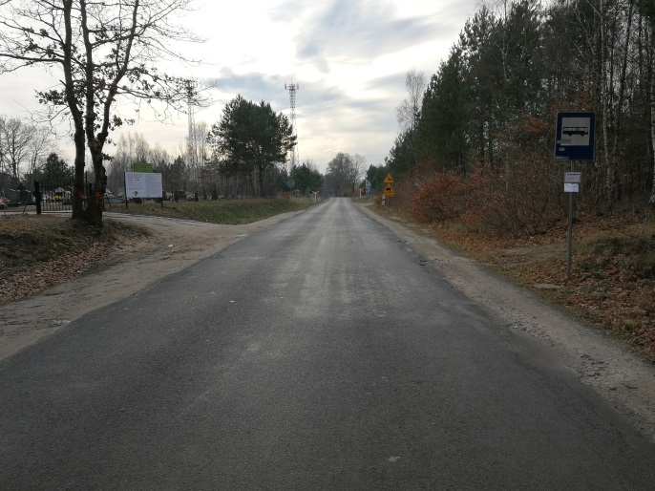
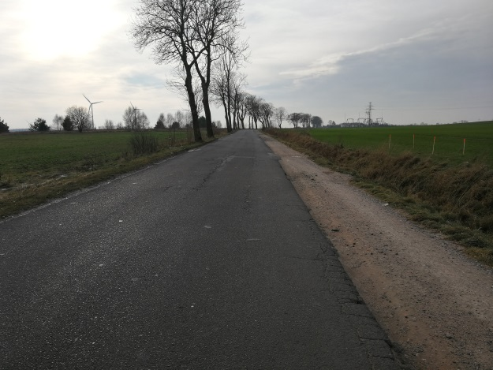
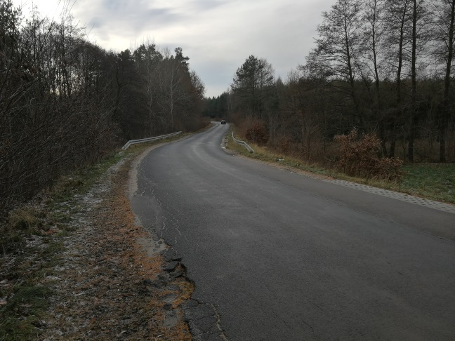
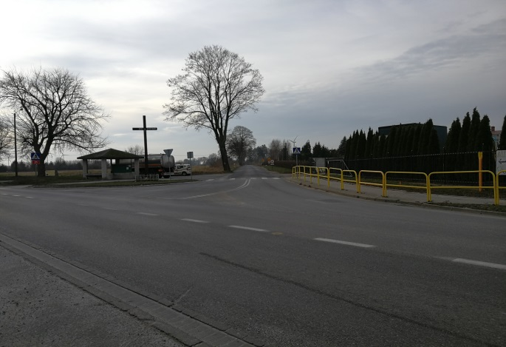
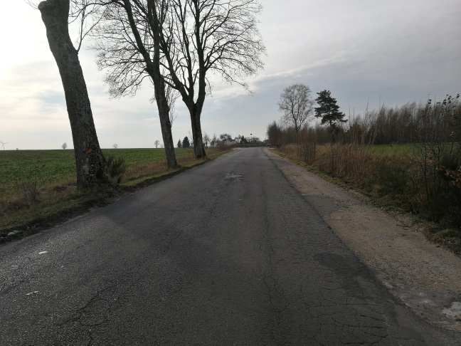
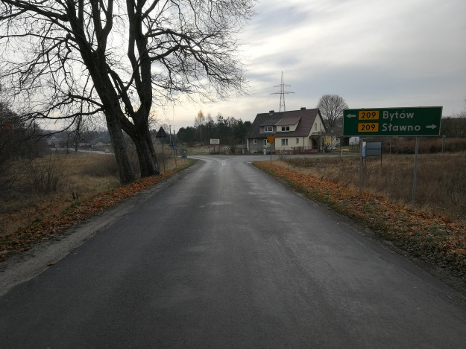
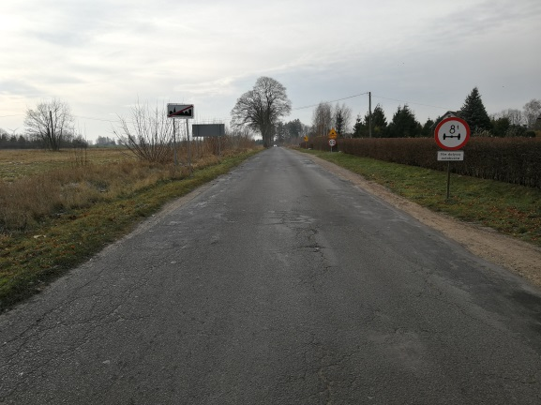
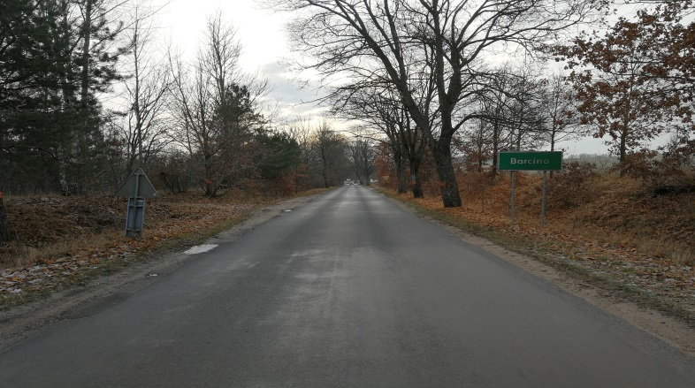
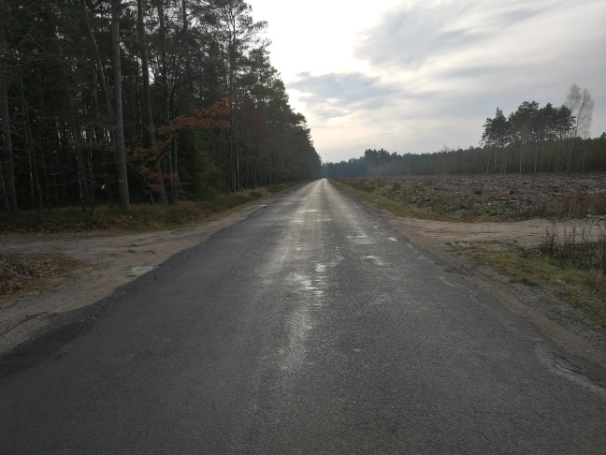
DROGA POWIATOWA NR 1157G

Slide 18
OPIS ZADAŃ INWESTYCYJNYCH PLANOWANYCH DO REALIZACJI
W ROKU BUDŻETOWYM 2019
Dział 600 Rozdział 60014
Przebudowa drogi powiatowej nr 1112G Ustka – Objazda. Etap I (Gmina Ustka) | Plan 3 000 000,00 zł
Inwestycja dotyczyć będzie przebudowy odcinka drogi o długości 7 818 m przebiegającej przez miejscowości Ustka, Przewłoka, Dalimierz Przewłocki, Wytowno. Zakres przebudowy obejmuje wykonanie: przebudowy i poszerzenia jezdni do 6,0 m; chodników z kostki betonowej o długości 3 595,00 mb; peronów przystankowych w ilości 10; skrzyżowań w ilości 5; rowów na długości 5 200,00 mb; oznakowania pionowego i poziomego, w tym znaków aktywnych; wysp dzielących z odgięciem toru jazdy na wlotach do miejscowości. Koszt szacunkowy inwestycji 3 000 000,00 zł. Zadanie będzie współfinansowane przez Powiat Słupski w wysokości 1 500 000 zł i Gminę Ustka w wysokości 1 500 000,00 zł - (uchwała Nr XLIV.548.2018 Rady Gminy Ustka z dnia 26 września 2018 roku w sprawie udzielenia pomocy finansowej Powiatowi Słupskiemu oraz zawarcia umowy partnerskiej z Powiatem Słupskim w celu wspólnej realizacji inwestycji pod nazwą „Przebudowa drogi powiatowej nr 1112G Ustka - Objazda etap I”). Powiat Słupski złożył wniosek w Pomorskim Urzędzie Wojewódzkim o dofinansowanie inwestycji w ramach „Programu rozwoju gminnej i powiatowej infrastruktury drogowej na lata 2016 – 2019” w wysokości 3 000 000 zł.

Slide 19
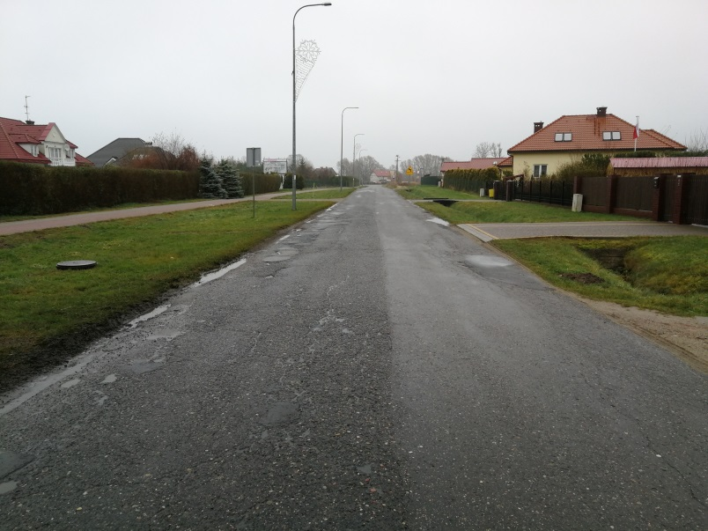
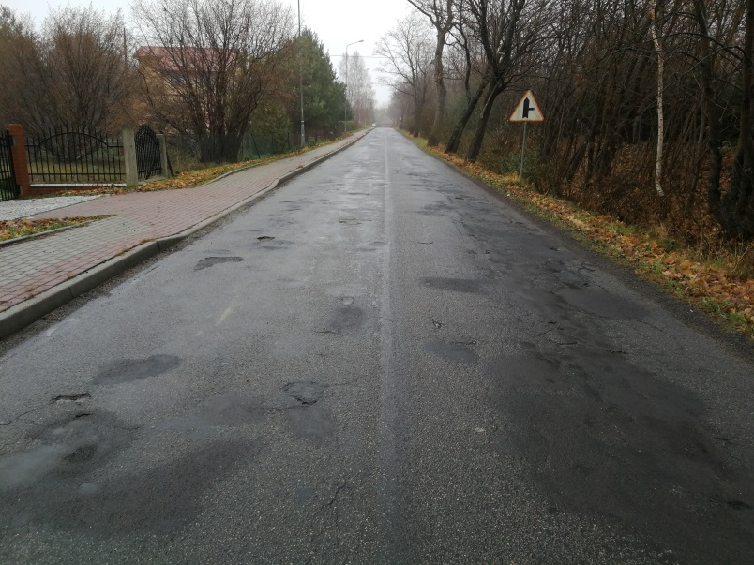
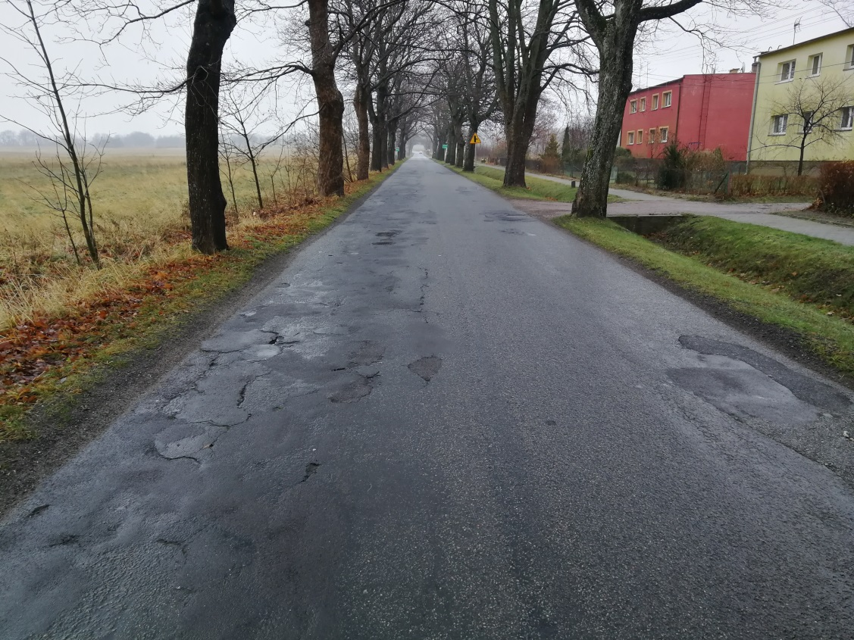
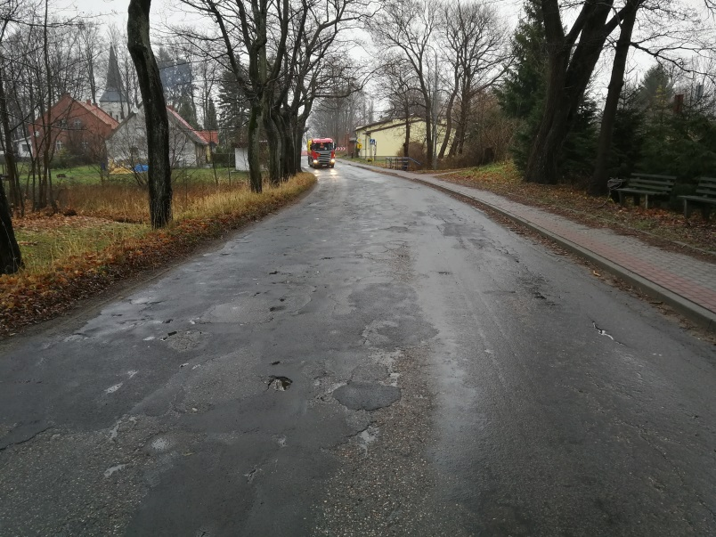
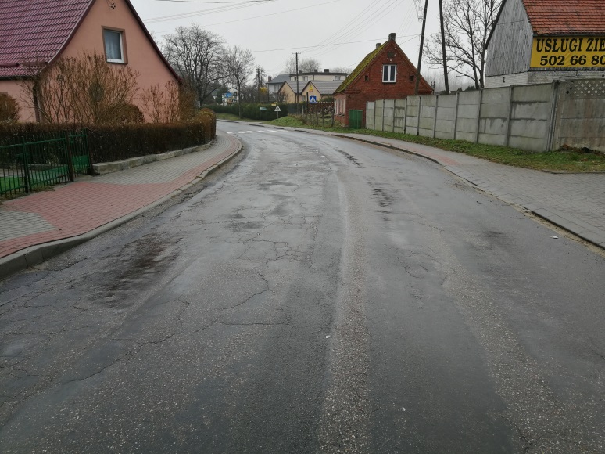
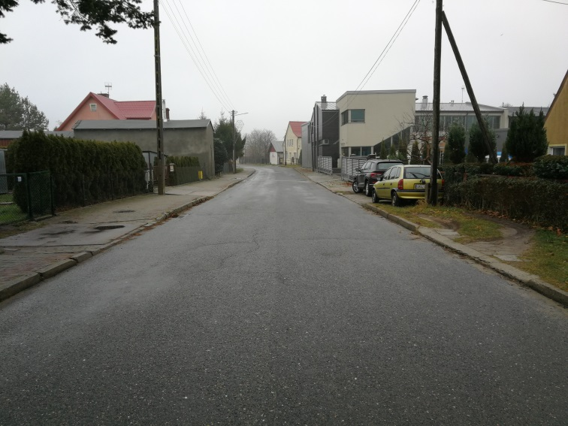
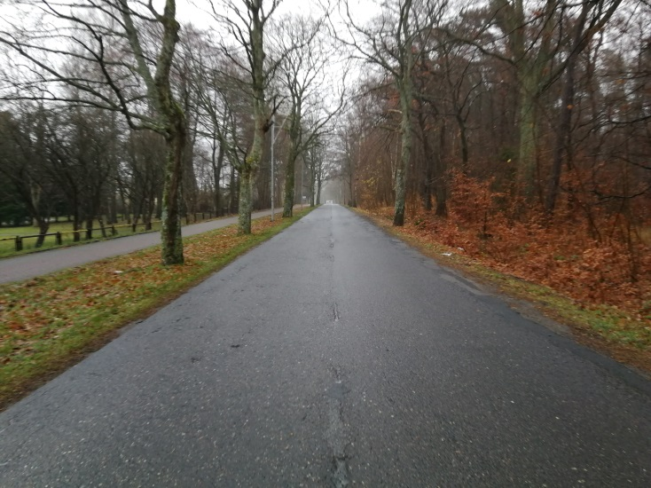
DROGA POWIATOWA NR 1112G

Slide 20
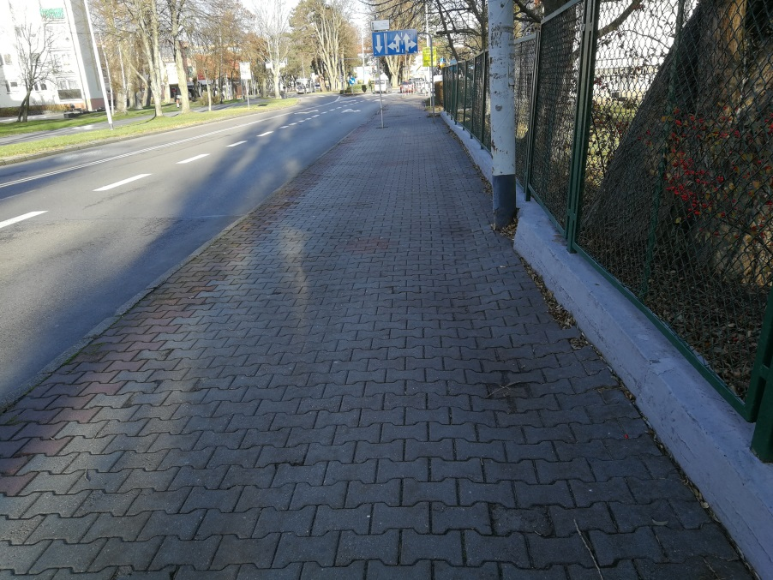
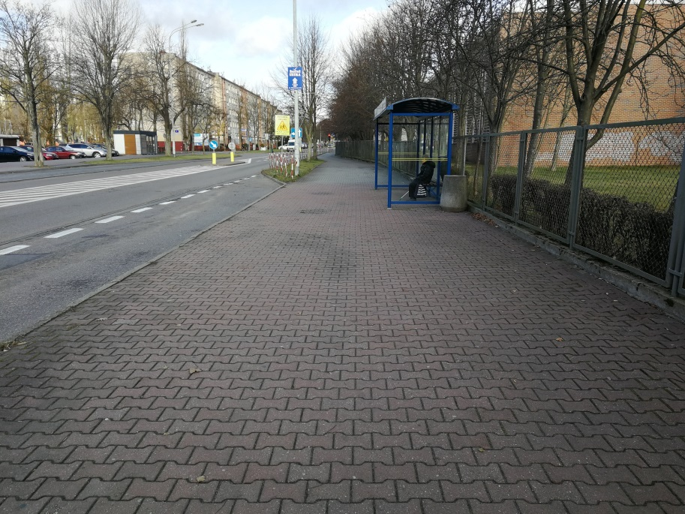
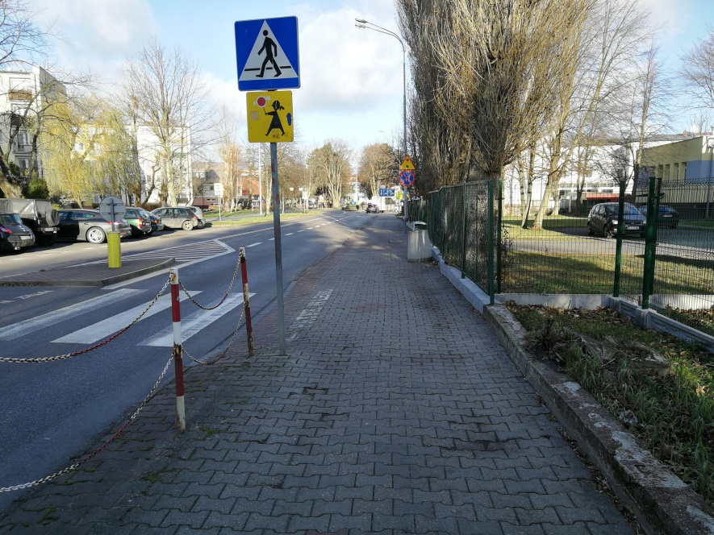
OPIS ZADAŃ INWESTYCYJNYCH PLANOWANYCH DO REALIZACJI
W ROKU BUDŻETOWYM 2019
Dział 600 Rozdział 60014
Przebudowa chodnika w ciągu drogi powiatowej nr 1197G - ul. Wróblewskiego w Ustce (Gmina Miasto Ustka) | Plan 200 000,00 zł
Inwestycja dotyczyć będzie przebudowy istniejącego chodnika w ciągu drogi powiatowej nr 1197G - ul. Wróblewskiego w Ustce wraz ze zjazdami na posesje poprzez rozbiórkę istniejącej nawierzchni, krawężników i obrzeży i wykonania nowej nawierzchni z kostki betonowej wraz z krawężnikami i obrzeżami betonowymi. Długość przebudowy to około 400 m od skrzyżowania z ul. Jagiellońską do skrzyżowania z ul. Grunwaldzką. Koszt szacunkowy inwestycji 200 000 zł. Zadanie będzie współfinansowane przez Gminę Miasto Ustka w wysokości 100 000 zł, co stanowi 50% wartości zadania.

Slide 21
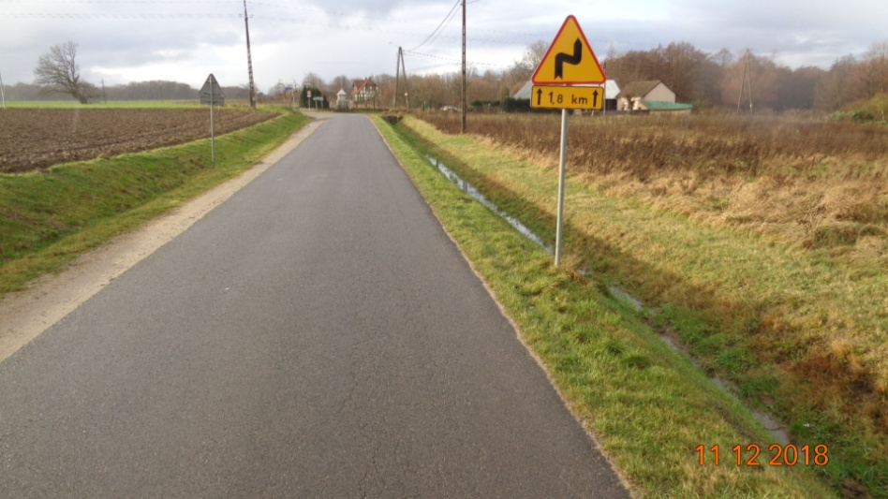
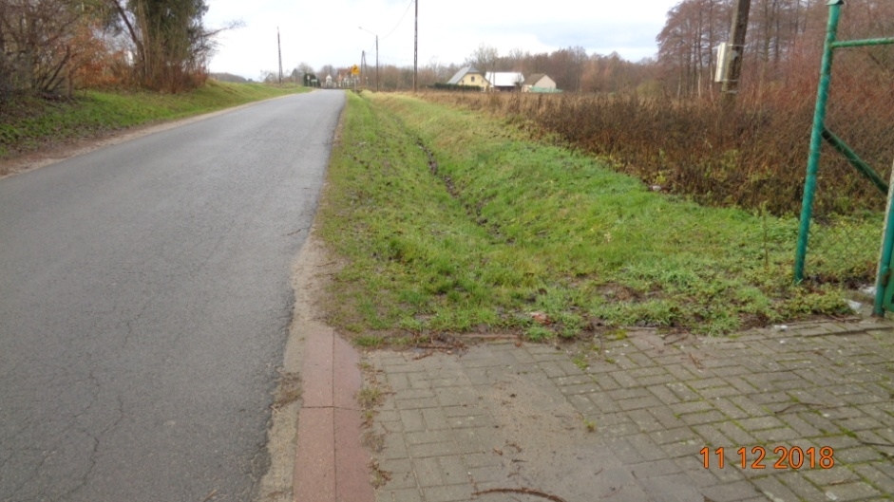
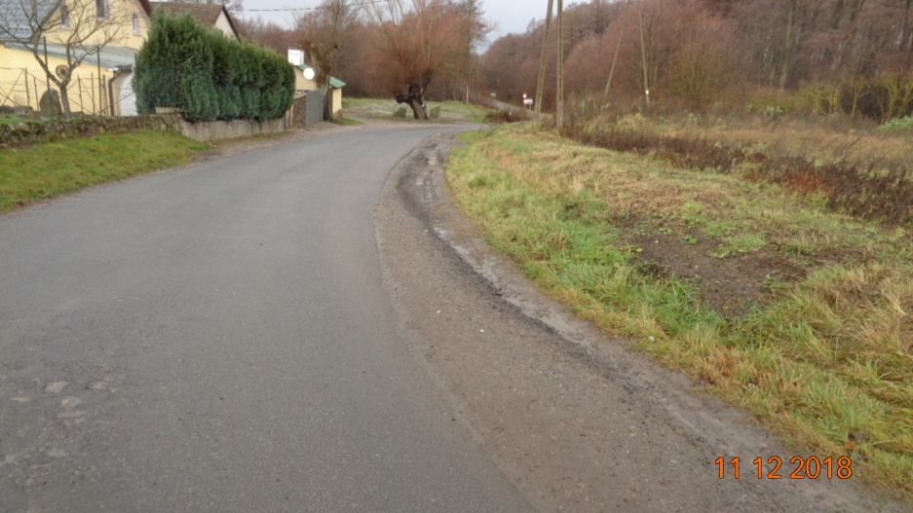
OPIS ZADAŃ INWESTYCYJNYCH PLANOWANYCH DO REALIZACJI
W ROKU BUDŻETOWYM 2019
Dział 600 Rozdział 60014
Budowa chodnika wzdłuż drogi powiatowej nr 1105G w m. Gać (Gmina Słupsk) | Plan 70 000,00 zł
Inwestycja dotyczyć będzie budowy chodnika wzdłuż drogi powiatowej w m. Gać (Gmina Słupsk). Przedmiotowy chodnik zlokalizowany będzie wzdłuż ww. drogi na odcinku od sklepu (posesja nr 30) do istniejącego chodnika. Koszt szacunkowy inwestycji 70 000 zł. Zadanie będzie współfinansowane przez Gminę Słupsk w wysokości 35 000 zł, co stanowi 50% wartości zadania.

Slide 22
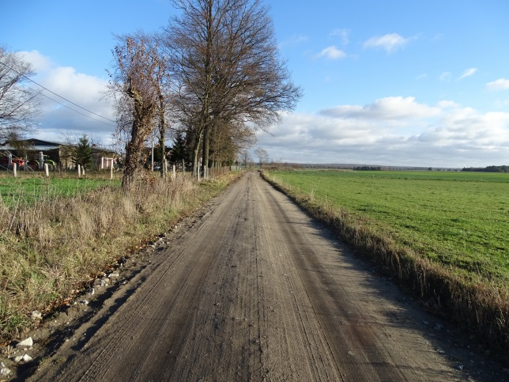
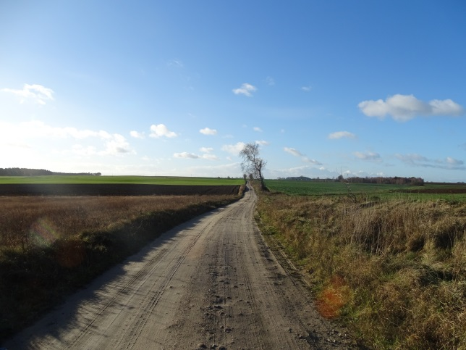
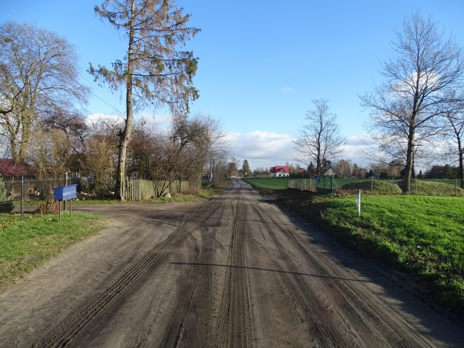
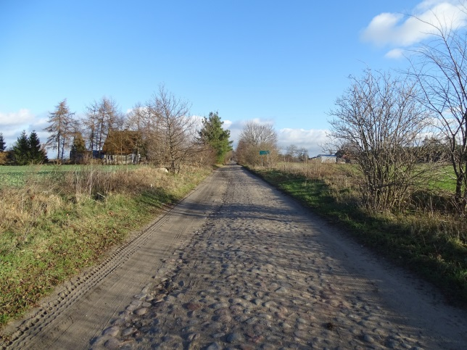
OPIS ZADAŃ INWESTYCYJNYCH PLANOWANYCH DO REALIZACJI
W ROKU BUDŻETOWYM 2019
Dział 600 Rozdział 60014
Przebudowa drogi powiatowej nr 1189G Grąbkowo - Runowo (Gmina Potęgowo) | Plan 1 000 000,00 zł
Inwestycja dotyczyć będzie przebudowy drogi powiatowej nr 1189G Grąbkowo – Runowo poprzez wykonanie nawierzchni z betonu cementowego wraz z poboczami z kruszywa łamanego na odcinku około 2,00 km. Koszt szacunkowy inwestycji 1 000 000 zł. Zadanie będzie współfinansowane przez Gminę Potęgowo w wysokości 500 000 zł, co stanowi 50% wartości zadania.

Slide 23
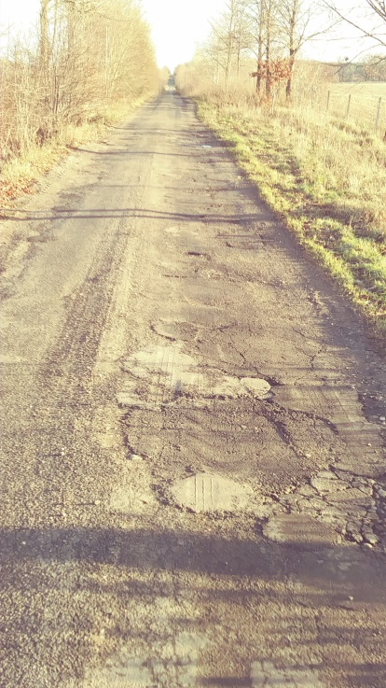
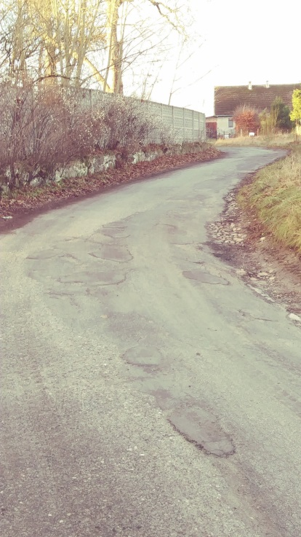
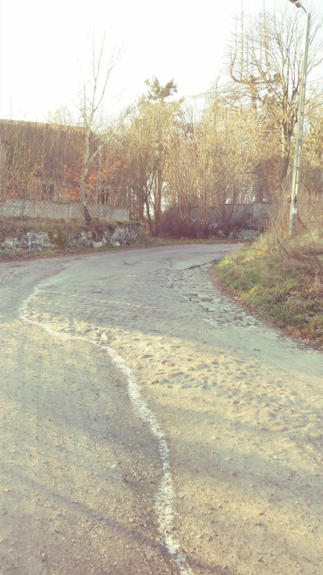
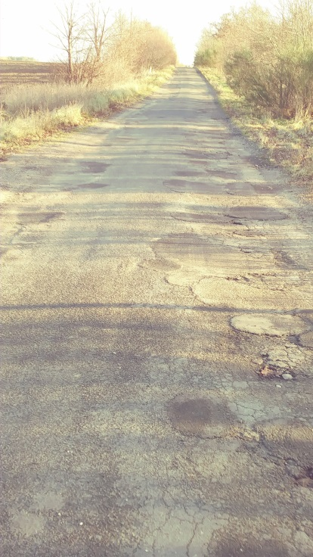
OPIS ZADAŃ INWESTYCYJNYCH PLANOWANYCH DO REALIZACJI
W ROKU BUDŻETOWYM 2019
Dział 600 Rozdział 60014
Przebudowa drogi powiatowej nr 1171G na odcinku Kruszyna - Żelki (Gmina Kobylnica) | Plan 700 000,00 zł
Inwestycja dotyczyć będzie przebudowy drogi powiatowej na odcinku około 1,80 km. Zakres zadania obejmował będzie wykonanie nawierzchni bitumicznej na istniejącej jezdni wraz z poboczami z kruszywa łamanego. Koszt szacunkowy inwestycji 700 000 zł. Zadanie będzie współfinansowane przez Gminę Kobylnica w wysokości 350 000 zł (50% wartości zadania) – uchwała Nr LXI/501/2018 Rady Gminy Kobylnica z dnia 11 października 2018 roku w sprawie udzielenia pomocy finansowej w formie dotacji celowej Powiatowi Słupskiemu na realizację powyższego zadania. Zadanie realizować będzie Zarząd Dróg Powiatowych w Słupsku.

Slide 24
OPIS ZADAŃ INWESTYCYJNYCH PLANOWANYCH DO REALIZACJI
W ROKU BUDŻETOWYM 2019
Dział 600 Rozdział 60014
Budowa chodnika wzdłuż drogi powiatowej nr 1179G na odcinku ul. Kościuszki w Potęgowie od skrzyżowania z ul. Targową do budynku nr 6 (Gmina Potęgowo) | Plan 270 000,00 zł
Inwestycja dotyczyć będzie budowy nowego chodnika wzdłuż drogi powiatowej nr 1179G na odcinku ul. Kościuszki w Potęgowie od skrzyżowania z ul. Targową do budynków nr 6, gdzie znajduje się apteka. Po wykonaniu ww. inwestycji będzie możliwe wykonanie przejścia dla pieszych, które przyczyni się do zapewnienia pieszym bezpieczeństwa na drodze. Koszt szacunkowy inwestycji 270 000 zł. Zadanie będzie współfinansowane przez Gminę Potęgowo w wysokości 135 000 zł, co stanowi 50% wartości zadania

Slide 25
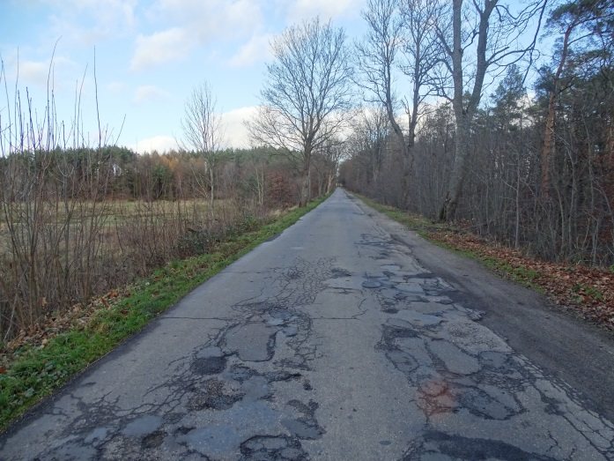
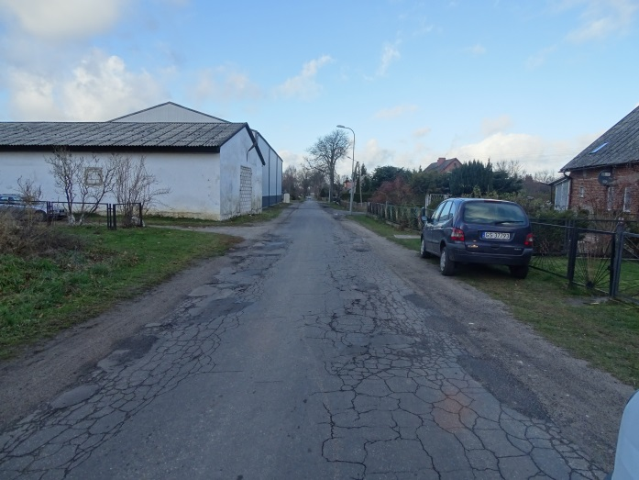
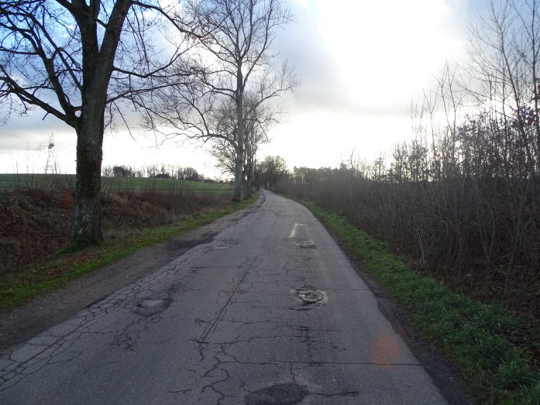
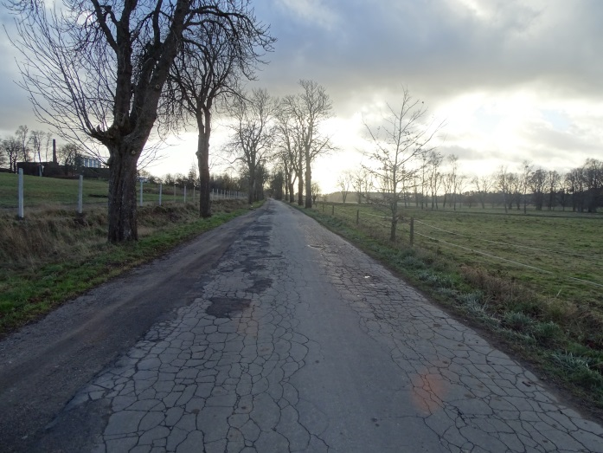
OPIS ZADAŃ INWESTYCYJNYCH PLANOWANYCH DO REALIZACJI
W ROKU BUDŻETOWYM 2019
Dział 600 Rozdział 60014
Przebudowa drogi powiatowej nr 1179G na odcinku Podole Wielkie - Pobłocie (Gmina Główczyce) | Plan 700 000,00 zł
Inwestycja dotyczyć będzie przebudowy drogi powiatowej na odcinku około 1 km. Zakres zadania obejmował będzie wykonanie poszerzenia istniejącej jezdni, wykonanie nawierzchni bitumicznej wraz z poboczami z kruszywa łamanego. Koszt szacunkowy inwestycji 700 000 zł. Zadanie będzie współfinansowane przez Gminę Główczyce w wysokości 300 000 zł – pismo z dnia INW-K.3041.3.2018 z dnia 12.10.2018 roku zapewniające zabezpieczenie środków w budżecie Gminy na rok 2019. Zadanie realizować będzie Zarząd Dróg Powiatowych w Słupsku.

Slide 26
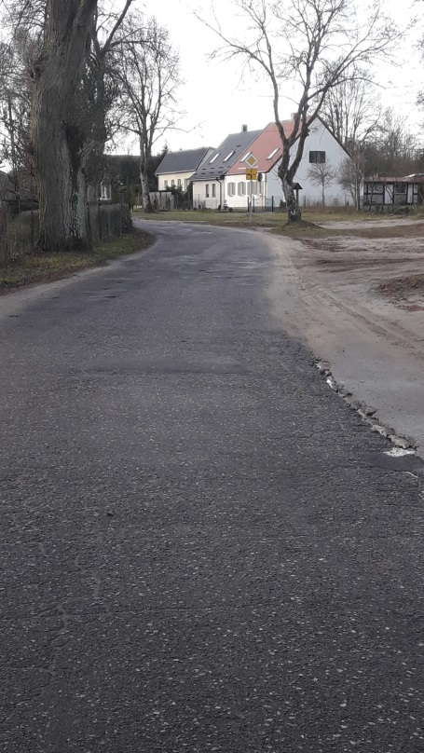
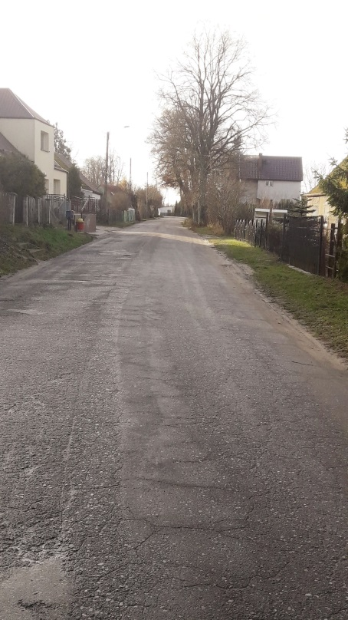
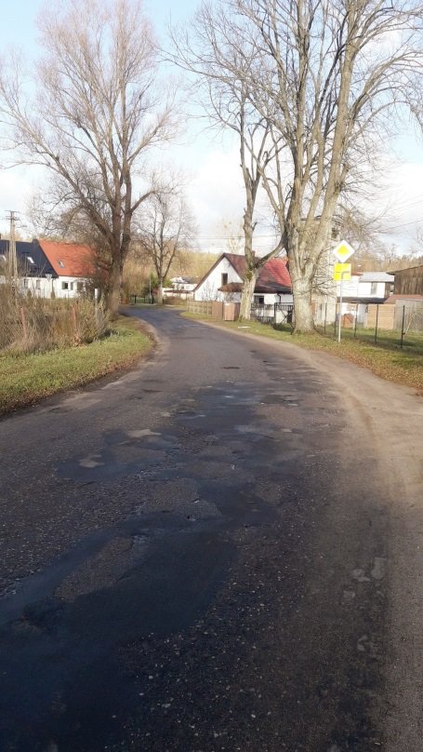
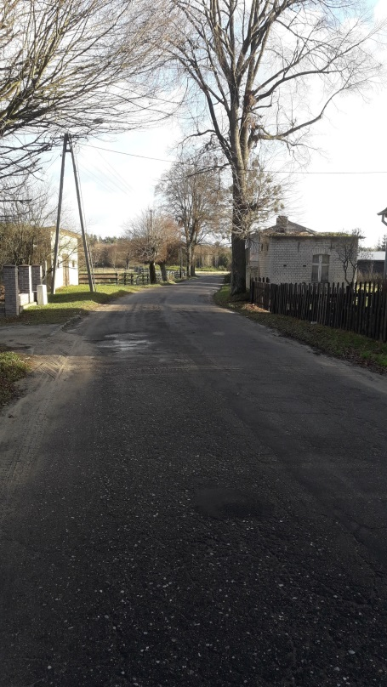
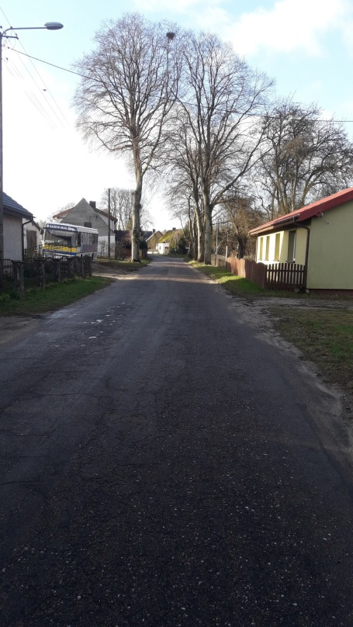
OPIS ZADAŃ INWESTYCYJNYCH PLANOWANYCH DO REALIZACJI
W ROKU BUDŻETOWYM 2019
Dział 600 Rozdział 60014
Przebudowa drogi powiatowej nr 1140G w m. Stara Dąbrowa (Gmina Damnica) | Plan 500 000,00 zł
Inwestycja dotyczyć będzie wykonania dokumentacji projektowej oraz przebudowy drogi powiatowej nr 1140G poprzez wykonanie robót polegających na budowie kanalizacji deszczowej wraz ze wzmocnieniem nawierzchni drogi powiatowej nr 1140G na długości 0,85 km. Koszt szacunkowy inwestycji 500 000 zł.

Slide 27
OPIS ZADAŃ INWESTYCYJNYCH PLANOWANYCH DO REALIZACJI
W ROKU BUDŻETOWYM 2019
Dział 600 Rozdział 60014
Dokumentacja techniczna na przebudowę drogi powiatowej nr 1147G Darnowo - Osowo (Gmina Kępice) | Plan 50 000,00 zł
Inwestycja dotyczyć będzie wykonania dokumentacji projektowej na przebudowę drogi powiatowej nr 1147G na odcinku o długości około 2,0 km od skrzyżowania z drogą wojewódzką nr 208 w kierunku m. Ciecholub. Koszt szacunkowy inwestycji 50 000 zł.

Slide 28
OPIS ZADAŃ INWESTYCYJNYCH PLANOWANYCH DO REALIZACJI
W ROKU BUDŻETOWYM 2019
Dział 600 Rozdział 60014
Przebudowa drogi powiatowej nr 1144G w miejscowości Szczypkowice – dotacja dla Gminy Główczyce | Plan 326 881,00 zł
Dotacja celowa dla Gminy Główczyce na dofinansowanie zadania pn. „Przebudowa drogi powiatowej w m. Szczypkowice” w wysokości 326 881 zł. Zadanie realizowane będzie przez Gminę Główczyce. Inwestycja polegać będzie na odtworzeniu nawierzchni z brukowej na betonową na odcinku około 0,484 km, w tym: roboty rozbiórkowe i przygotowawcze, nawierzchnia drogowa betonowa, zjazdy z kostki betonowej, pobocza z kruszywa łamanego, chodniki z kostki betonowej, krawężniki, obrzeża trawnikowe. Przewidziany całkowity koszt inwestycji w kwocie 653 761,11 zł, w tym dotacja dla gminy w kwocie 326 880,56 zł, co stanowi 50% planowanych wydatków. Na realizację zadania pn. ”Budowa sieci kanalizacji sanitarnej z przykanalikami i pompowniami ścieków z przyłączami energetycznymi we wsi Warblino - Szczypkowice” gmina otrzymała dofinansowanie zewnętrzne w ramach „Programu Rozwoju Obszarów Wiejskich na lata 2014 – 2020”.

Slide 29
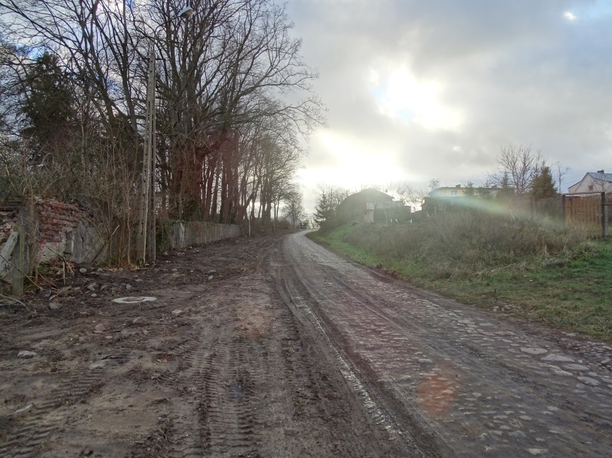
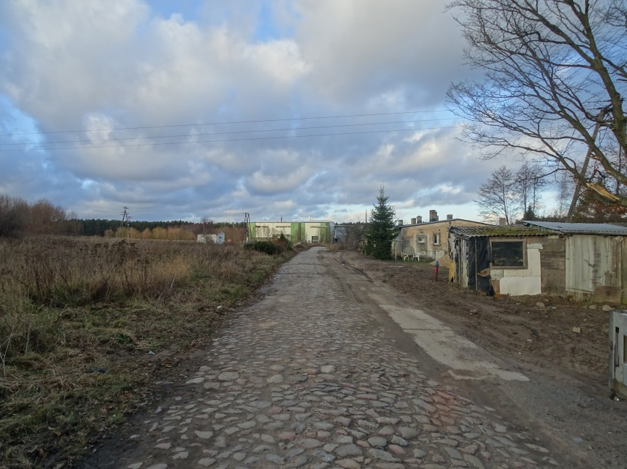
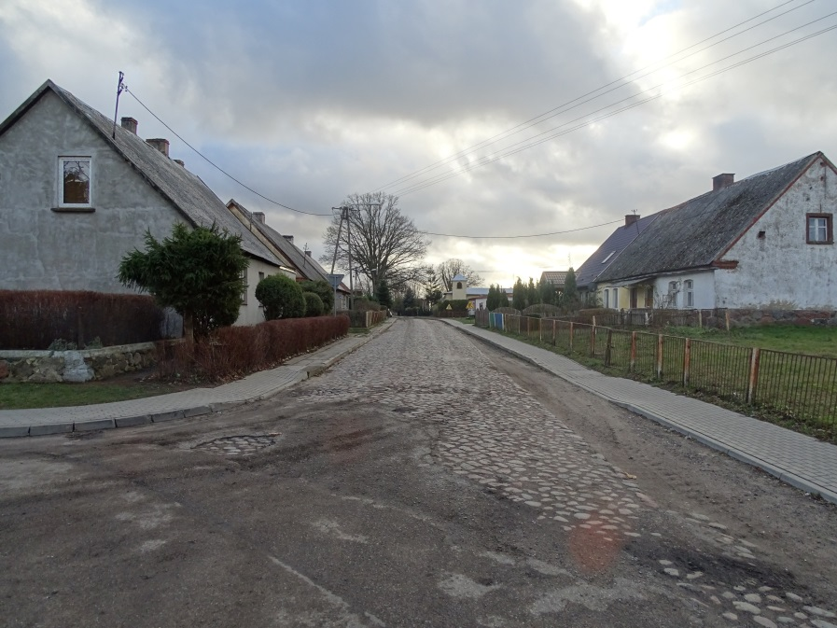
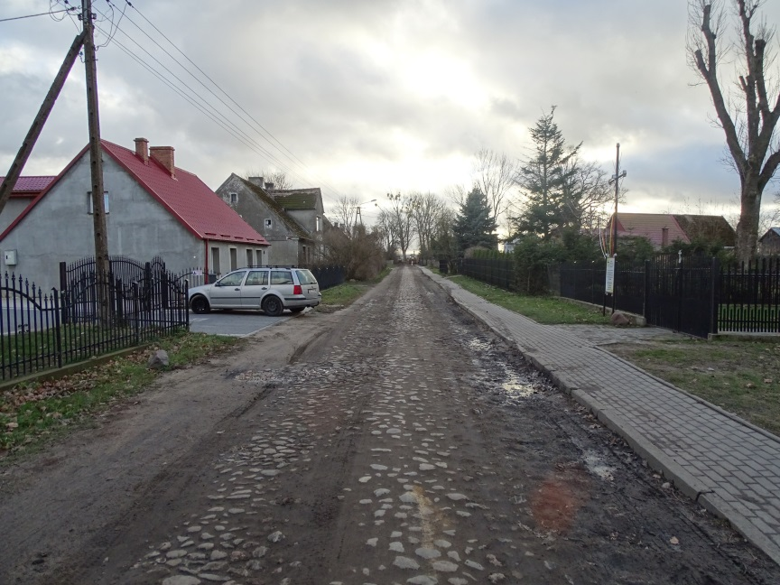
DROGA POWIATOWA NR 1144G

Slide 30
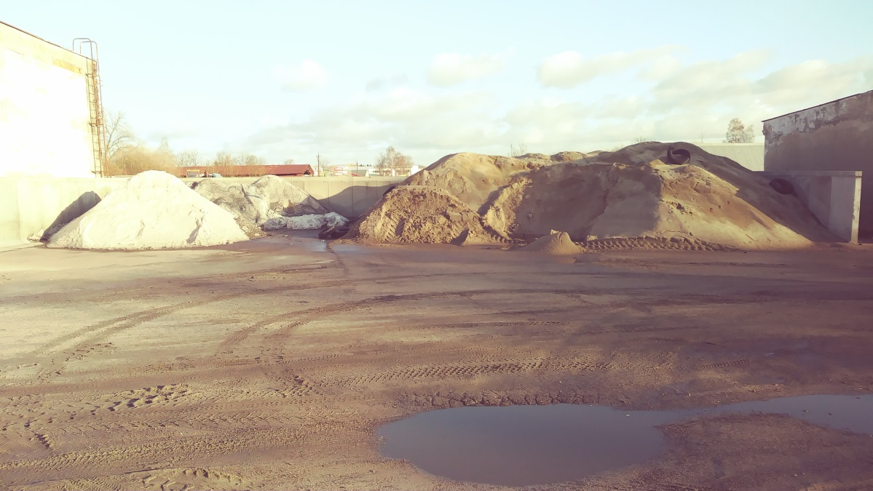
OPIS ZADAŃ INWESTYCYJNYCH PLANOWANYCH DO REALIZACJI
W ROKU BUDŻETOWYM 2019
Dział 600 Rozdział 60095
Budowa magazynu soli dla Zarządu Dróg Powiatowych w Słupsku | Plan 500 000 zł
Inwestycja dotyczyć będzie budowy magazynu soli dla Zarządu Dróg Powiatowych w Słupsku. Realizacja przedsięwzięcia przyczyni się do powstania oszczędności wynikających z utraty materiału w wyniku czynników atmosferycznych oraz da możliwość wcześniejszego zamawiania większej ilości soli co wpływa na cenę jednostkową materiału. Koszt szacunkowy inwestycji 500 000 zł.

Slide 31
OPIS ZADAŃ INWESTYCYJNYCH PLANOWANYCH DO REALIZACJI
W ROKU BUDŻETOWYM 2019
Dział 600 Rozdział 60095
Zakup solarki do zimowego utrzymania dróg dla Zarządu Dróg Powiatowych w Słupsku | Plan 125 000 zł
Inwestycja dotyczyć będzie zakupu solarki do zimowego utrzymania dróg o pojemności 6 m3 ze sterowaniem komputerowym z kabiny, z tachografem. Koszt szacunkowy inwestycji 125 000 zł.

Slide 32
OPIS ZADAŃ INWESTYCYJNYCH PLANOWANYCH DO REALIZACJI
W ROKU BUDŻETOWYM 2019
Dział 750 Rozdział 75020
Dostosowanie budynku Starostwa Powiatowego w Słupsku przy ul. Szarych Szeregów 14 do wymogów p. poż. | Plan 100 000,00 zł
Inwestycja dotyczyć będzie: 1) zakupu i montażu 6 drzwi p.poż. zgodnie z postanowieniem Pomorskiego Komendanta Wojewódzkiego Państwowej Straży Pożarnej w Gdańsku nr WZ-5595/40-4/2010 z dnia 14 maja 2010 roku oraz z dokumentacją techniczną (dokładna ilość sztuk drzwi zostanie podana po określeniu ich ceny i lokalizacji w budynku), 2) uzupełnienia oznakowania p.poż. i ewakuacyjnego w budynku, 3) sprawdzenia systemu hydrantów wewnętrznych oraz systemu ostrzegania i sygnalizacji p.poż. w budynku. Koszt szacunkowy inwestycji 100 000 zł.

Slide 33
OPIS ZADAŃ INWESTYCYJNYCH PLANOWANYCH DO REALIZACJI
W ROKU BUDŻETOWYM 2019
Dział 801 Rozdział 80115
Budowa i wyposażenie sali gimnastycznej przy Zespole Szkół Agrotechnicznych w Słupsku wraz z dokumentacją projektową | Plan 200 000,00 zł
Inwestycja realizowana będzie w latach 2019 - 2021. W 2019 roku wykonana zostanie dokumentacja projektowa za kwotę 200 000 zł. Natomiast w 2020 roku wykonany zostanie I etap budowy sali gimnastycznej za kwotę 2 781 000 zł, a w 2021 roku wykonany zostanie II etap budowy sali wraz z wyposażeniem za kwotę 2 781 000 zł. Na dofinansowanie realizacji ww. zadania szukamy środków zewnętrznych. Szacunkowy koszt całkowity realizacji przedsięwzięcia to 5 762 000 zł. Nowo wybudowana sala będzie posiadała podstawowe wyposażenie, tj.: 1) Koszykówka główna na boisko centralne- 1 komplet; 2) Koszykówka- 3 boiska treningowe; 3) Siatkówka - boisko główne; 4) Siatkówka- 3 boiska treningowe ( poprzeczne); 5) Tenis ziemny- boisko główne; 6) badminton- 1 komplet; 7) Piłka ręczna- boisko główne; 8) Piłka nożna halowa- boisko główne; 9) Drabinki gimnastyczne H=3,0 m mocowane pomiędzy filarami; 10) Piłkochwyty na ściany szczytowe; 11) Drążek gimnastyczny wolnostojący- 1 komplet; 12) Liny i drabinki gimnastyczne z szyną jezdną- 1 komplet; 13) kotara grodząca z napędem elektrycznym- 2 sztuki ( podział na 3 sektory); 14) Tablica wyników sportowych profesjonalna- DTS 180 Profi; 15) Wyposażenie szatni; 16) Siedziska na trybuny; 17) Trybuny stałe 2 rzędowe chowane (na kółkach) z siedziskami plastikowymi.

Slide 34
OPIS ZADAŃ INWESTYCYJNYCH PLANOWANYCH DO REALIZACJI
W ROKU BUDŻETOWYM 2019
Dział 852 Rozdział 85202
Instalacja oświetlenia awaryjnego p. poż i instalacja oddymiająca, jako nieodzowna część w celu likwidacji stanu zagrożenia życia w Domu Pomocy Społecznej w Machowinku | Plan 20 000,00 zł
Realizacja zadania polegać będzie na wykonaniu instalacji oświetlenia awaryjnego p.poż. i instalacji oddymiającej: materiały oraz robocizna. Dzięki przedsięwzięciu usunięte zostaną istniejące zagrożenia życia. Koszt szacunkowy inwestycji 20 000 złotych.
Zakup pralnicy przemysłowej dla Domu Pomocy Społecznej w Machowinie | Plan 30 000,00 zł
Realizacja zadania polegać będzie na zakupie nowej pralnicy przemysłowej, w celu prawidłowego funkcjonowania pralni w Domu Pomocy Społecznej w Machowinie. Dotychczas używana pralnica, w miejsce której ma być zakupiona nowa jest niesprawna technicznie, a koszty remontu przewyższają jej wartość. Koszt szacunkowy inwestycji 30 000 zł.

Slide 35
OPIS ZADAŃ INWESTYCYJNYCH PLANOWANYCH DO REALIZACJI
W ROKU BUDŻETOWYM 2019
Dział 852 Rozdział 85202
Zakup samochodu osobowego przystosowanego do przewozu osób niepełnosprawnych dla Domu Pomocy Społecznej w Lubuczewie | Plan 56 000,00 zł
Realizacja zadania polegać będzie na zakupie samochodu osobowego z przeznaczeniem do przewozu osób niepełnosprawnych, w tym osób na wózkach inwalidzkich (do przewozu 9 osób). Koszt szacunkowy inwestycji 56 000 zł. Stanowi on wkład własny w realizację przedsięwzięcia. Pozostałą kwotę w wysokości 84 000 zł, Dom Pomocy Społecznej w Lubuczewie zamierza pozyskać ze środków z Państwowego Funduszu Rehabilitacji Osób Niepełnosprawnych. Łączna szacunkowa wartość zadania to 140 000 zł.

Slide 36
OPIS ZADAŃ INWESTYCYJNYCH PLANOWANYCH DO REALIZACJI
W ROKU BUDŻETOWYM 2019
Dział 853 Rozdział 85333
Zakup i montaż regałów przesuwnych w pomieszczeniach archiwum w budynku Powiatowego Urzędu Pracy w Słupsku | Plan 25 000,00 zł
W związku z tym, że w archiwum brak miejsca na składowanie dokumentów, celowym jest zakup regałów przesuwnych. Ten typ regałów pozwala zaoszczędzić nawet do 90% powierzchni magazynowej.

Slide 37
OPIS ZADAŃ INWESTYCYJNYCH PLANOWANYCH DO REALIZACJI
W ROKU BUDŻETOWYM 2019
Dział 855 Rozdział 85510
Utworzenie placu zabaw, nauki i rekreacji przy Centrum Administracyjnym Domów dla dzieci w Ustce | Plan 87 383,00 zł
Powiat Słupski ubiega się o dofinansowanie realizacji operacji pn. „Utworzenie placu zabaw, nauki i rekreacji przy Centrum Administracyjnym Domów dla Dzieci w Ustce” w wysokości 152 877 zł za pośrednictwem Słowińskiej Grupy Rybackiej w ramach poddziałania 19.2 "Wsparcie na wdrażanie operacji w ramach strategii rozwoju lokalnego kierowanego przez społeczność" z wyłączeniem projektów grantowych oraz operacji w zakresie podejmowania działalności gospodarczej objętego Programem Rozwoju Obszarów Wiejskich na lata 2014 - 2020. Wniosek został pozytywnie oceniony przez Słowińską Grupę Rybacką i wybrany do dofinansowania w ramach Lokalnej Strategii Rozwoju SGR. Obecnie wniosek jest w takcie oceny przez Pomorski Urząd Marszałkowski w Gdańsku. W związku z powyższym na chwilę obecną zobowiązani jesteśmy zabezpieczyć środki na wkład własny w budżecie powiatu na rok 2019 w wysokości 87 383 zł. Szacunkowy koszt całkowity zadania wynosi 240 259,89 zł.

Slide 38
OPIS ZADAŃ INWESTYCYJNYCH PLANOWANYCH DO REALIZACJI
W ROKU BUDŻETOWYM 2019
Dział 921 Rozdział 92120
Wykonanie elewacji w budynku pałacu w SOSW w Damnicy w zakresie określonym w decyzji Pomorskiego Wojewódzkiego Konserwatora Zabytków nr ZND-II.5143.21.2016.DS wraz z dokumentacją projektową | Plan 600 000,00 zł
Realizacja zadania w 2019 roku polegać będzie na wykonaniu elewacji i renowacji kolejnej ze ścian budynku pałacu w SOSW Damnicy. W 2017 roku wykonano dokumentację projektową na prace określone w decyzji Pomorskiego Wojewódzkiego Konserwatora Zabytków za kwotę 38 130 zł. Natomiast w 2018 roku zamierza się wykonać jedną ze ścian elewacji za kwotę 500 000 zł. Realizacja przedsięwzięcia przewidziana na lata 2017 - 2021. Całkowity koszt szacunkowy inwestycji 2 443 152 zł.
Wykonanie nakazu robót budowlanych zabezpieczających pałac w Damnicy zgodnie z decyzją Pomorskiego Wojewódzkiego Konserwatora Zabytków nr ZND-II-5143.21.2016.DS z dnia 21.10.2016 roku | Plan 100 000,00 zł
Realizacja zadania polegać będzie na: 1) udrożnieniu i wymianie systemu odwodnienia dachów w budynku pałacowym, 2) przywróceniu wartości użytkowej dwóch tarasów i balkonu, 3) pracach terenowych wokół budynku związanych z odprowadzeniem wód opadowych. Koszt szacunkowy inwestycji 100 000 zł.

Slide 39
OPIS ZADAŃ INWESTYCYJNYCH PLANOWANYCH DO REALIZACJI
W ROKU BUDŻETOWYM 2019
Dział 921 Rozdział 92195
Wzmocnienie potencjału pomorskiej Krainy w Kratę poprzez rewitalizację zabytkowych budynków szkieletowych wraz z restauracją organów kościelnych we wsi Swołowo na potrzeby mieszkańców Pomorza i innych regionów Polski – przebudowa drogi powiatowej w Swołowie | Plan 900 352,00 zł
Realizacja zadania w partnerstwie z Gminą Miastem Słupsk – Lider Projektu, Muzeum Pomorza Środkowego w Słupsku oraz Centrum Kultury i Biblioteką Publiczna Gminy Słupsk w ramach Programu Operacyjnego Infrastruktura i Środowisko 2014 - 2020 na podstawie podpisanego w dniu 02 lutego 2017 roku z Gminą Słupsk Listu intencyjnego oraz uchwały Nr XXVIII/257/2017 Rady Powiatu Słupskiego z dnia 28 marca 2017 r. w sprawie wyrażenia woli przystąpienia Powiatu Słupskiego do wspólnej realizacji ww. projektu. Wniosek o dofinansowanie ww. projektu został złożony przez Gminę Słupsk w Ministerstwie Kultury i Dziedzictwa Narodowego, gdzie uzyskał dofinansowanie z tym, że dla Powiatu wydatki stanowią koszt niekwalifikowany. W ramach projektu w 2019 roku planuje się przebudowę drogi powiatowej nr 1105G w miejscowości Swołowo oraz wykonanie tablic informacyjno - pamiątkowych. Realizacja projektu przewidziana na lata 2017 - 2020. W 2017 roku na realizację zadania przeznaczono kwotę 10 179 zł (dotacja celowa dla Gminy Słupsk na przygotowanie dokumentacji aplikacyjnej (studium wykonalności wraz z analizą popytu oraz dokumentacją środowiskową). Koszt szacunkowy inwestycji w 2019 roku wynosi 900 352 zł (przebudowa drogi powiatowej - za kwotę 900 000 zł, dotacja dla Gminy Słupsk na wykonanie tablic informacyjno - promocyjnych w wysokości 352 zł). Całkowity szacunkowy koszt zadania wynosi 910 531 zł.

Slide 40
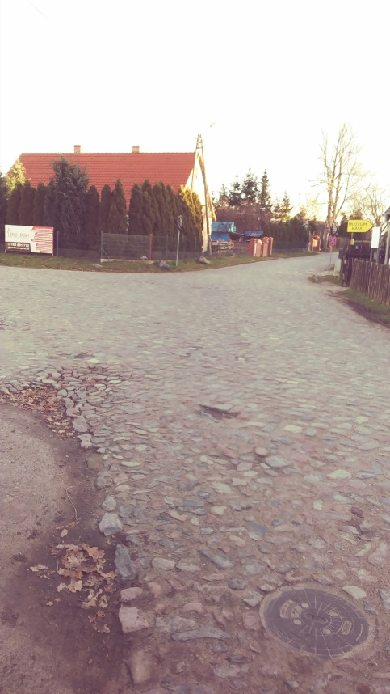
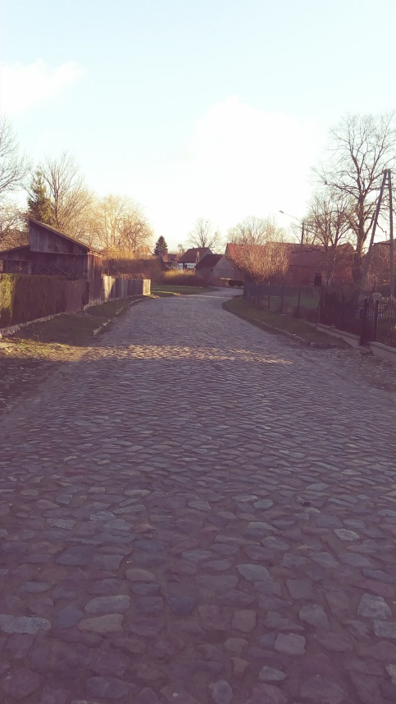
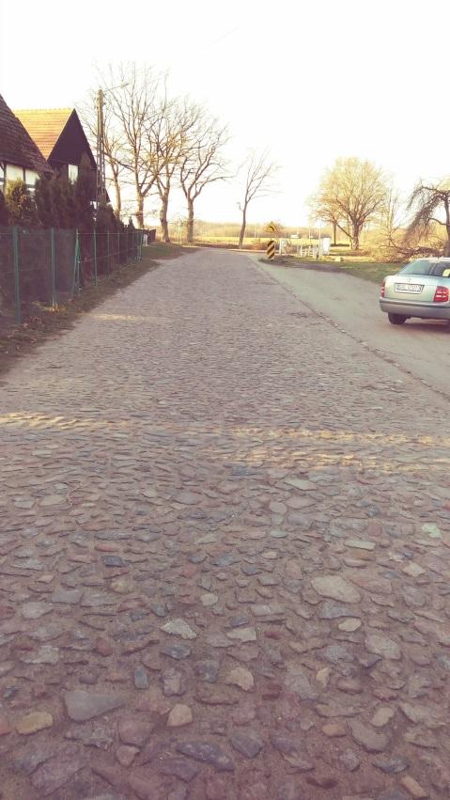
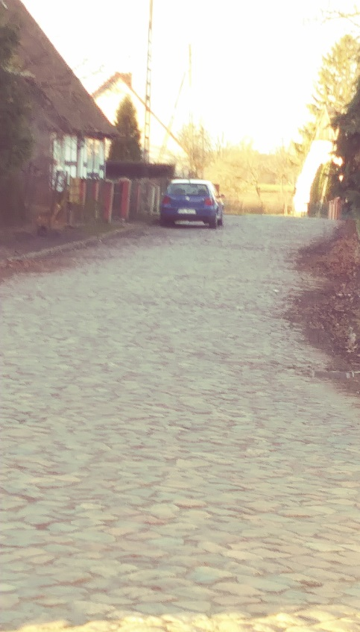
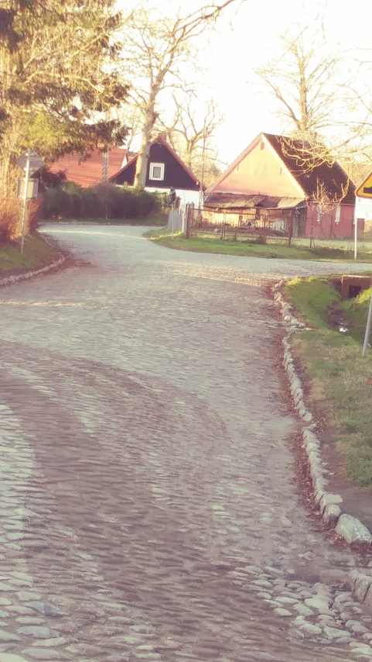

DROGA POWIATOWA NR 1105G – W MIEJSCOWOŚCI SWOŁOWO

Slide 41
WYNIK BUDŻETU POWIATU W LATACH 2019-2022
NADWYŻKA BUDŻETOWA = DOCHODY OGÓŁEM - WYDATKI OGÓŁEM
NADWYŻKA OPERACYJNA = DOCHODY BIEŻĄCE - WYDATKI BIEŻĄCE

Slide 42
PRZYCHODY BUDŻETU NA 2019 ROK
Na 2019 rok zaplanowano nowe zadłużenie w wysokości 944 949 zł przeznaczone na spłatę wcześniej zaciągniętych zobowiązań w formie kredytów i emisji obligacji. W związku z tym, że nowe zadłużenie ma nastąpić poprzez emisję obligacji komunalnych, zaplanowano ich wykup na lata:
Rok | 2020 | 2021 | 2022 | 2023 | 2024
Kwota | 100 000 | 200 000 | 200 000 | 200 000 | 244 949

Slide 43
PLANOWANY STAN ZADŁUŻENIA NA 2019 ROK
NAZWA BANKU | PRZEWIDYWANY STAN ZADŁUŻENIA NA DZIEŃ 31.12.2018 R. W PEŁNYCH PLN | SPŁATY KREDYTÓW ORAZ WYKUP OBLIGACJI W 2019 R. W PEŁNYCH PLN
Bank Ochrony Środowiska SA. O/Gdańsk - kredyt | 410 922 | 205 461
Bank Spółdzielczy w Ustce - kredyt | 469 413 | 52 157
PKO BP - obligacje | 2 345 000 | 0
PKO BP - obligacje | 8 950 000 | 750 000
PeKaO S.A. - obligacje | 350 000 | 200 000
SGB Bank S.A. - obligacje | 440 000 | 220 000
PeKaO S.A. - obligacje | 2 000 000 | 200 000
Planowana emisja obligacji w 2018 roku | 3 503 000 | 200 000
Ogółem | 18 468 335 | 1 827 618
Planowana emisja obligacji w 2019 roku 944 949
Planowany stan zadłużenia na 2019 rok 17 585 666

Slide 44
ZADŁUŻENIE POWIATU SŁUPSKIEGO W LATACH 2019-2031
Wyszczególnienie | 2019 | 2020 | 2021 | 2022 | 2023 | 2024 | 2025
Kwota długu (zł) | 17 585 665,34 | 15 163 047,34 | 13 010 890,34 | 10 808 733,34 | 8 506 576,34 | 6 159 470,34 | 4 057 313,34
Wyszczególnienie | 2026 | 2027 | 2028 | 2028 | 2030 | 2031 | 2032
Kwota długu (zł) | 3 405 156,34 | 2 752 999,34 | 1 882 999,34 | 1 152 999,34 | 802 999,34 | 452 999,34 | 0,00

Slide 45
PROCENTOWY UDZIAŁ ZADŁUŻENIA POWIATU SŁUPSKIEGO
W LATACH 2019-2031
DO DOCHODÓW OGÓŁEM

Slide 46
SPEŁNIENIE WYMOGÓW WARUNKUJĄCYCH UCHWALENIE BUDŻETU

Slide 47

SPEŁNIENIE WYMOGÓW WYNIKAJĄCYCH Z ART. 242 USTAWY
O FINANSACH PUBLICZNYCH
Nie można uchwalić budżetu, w którym planowane wydatki bieżące są wyższe niż planowane dochody bieżące powiększone o nadwyżkę budżetową z lat ubiegłych i wolne środki,
o których mowa w art. 217 ust. 2 pkt 6

Slide 48
ART.243 – WSKAŹNIK SPŁATY ZADŁUŻENIA
POWIAT SŁUPSKI W LATACH 2020 – 2032 PREZENTUJE PRAWIDŁOWY POZIOM ZADŁUŻENIA

Slide 49
DOCHODY BIEŻĄCE I MAJĄTKOWE NA 2019 ROK W PORÓWNANIU
DO PRZEWIDYWANEGO WYKONANIA 2018 ROKU
Lp. | Wyszczególnienie | Przewidywane wykonanie w 2018 roku | Plan na 2019 rok | Zwiększenia (+), Zmniejszenia (- ) do przewidywanego wykonania 2018 roku | % zwiększenia(+)/ zmniejszenia(-)
1. | Dochody bieżące | 87 193 126 | 89 754 121 | 2 560 995 | 2,94
2. | Dochody majątkowe | 13 237 459,97 | 5 135 000 | - 8 102 459,97 | - 61,21
Dochody ogółem |  | 100 430 585,97 | 94 889 121 | - 5 541 464,97 | - 5,52
W porównaniu z rokiem 2018 w 2019 wystąpi wzrost dochodów bieżących o 2 560 995 zł,
to jest o 2,94 %, natomiast spadek dochodów majątkowych o 8 102 459,97 zł, tj. o 61,21 %. Planowana na 2019 rok kwota dochodów ogółem stanowi 94,48% przewidywanego wykonania dochodów ogółem 2018 roku.

Slide 50
OPINIA REGIONALNEJ IZBY OBRACHUNKOWEJ O PROJEKCIE UCHWAŁY RADY POWIATU SŁUPSKIEGO W SPRAWIE WIELOLETNIEJ PROGNOZY FINANSOWEJ POWIATU SŁUPSKIEGO
NA LATA 2019-2032

Slide 51
OPINIA REGIONALNEJ IZBY OBRACHUNKOWEJ O PROJEKCIE UCHWAŁY BUDŻETOWEJ
POWIATU SŁUPSKIEGO NA 2019 ROK

